Slide 1



Веб-орієнтована програмна система керування вантажем на складі та автоматизації його переміщення складом
Фатьянов Данііл Максимович, ПЗПІ-21-4
Керівник: Доц. кафедри ПІ Голян Наталія Вікторівна
20 червня 2025

Slide 2
Мета роботи
Метою даної кваліфікаційно роботи є створення веб-орієнтовної програмної системи для керування складом, отримання практичних навичок з аналізу предметної галузі, проєктування програмного забезпечення, розробки програмного забезпечення та тестування програмного забезпечення.
2

Slide 3
Мета роботи
Актуальність роботи:
Постійне зростання обсягів замовлень
Потреба у швидкому зберіганні та доставці товарів
Високі вимоги до точного обліку та контролю
Оптимізація простору зберігання
Необхідність в автоматизації логістичних процесів
Зменшення людського фактору
3

Slide 4
Аналіз проблеми (аналіз існуючих рішень)
Досліджені конкуренти:
Softeon Warehouse Management System
Infor CloudSuite Warehouse Management System
Manhattan Associates Warehouse Management System
4

Slide 5
Аналіз проблеми (аналіз існуючих рішень)
Проблеми аналогів:
Складний процес впровадження системи до бізнесу
Проблеми з масштабованістю
Проблеми з інтерфейсом користувача
Відсутність в деяких системах легкої можливості інтеграції з ІоТ
Повільна роботи систем
5

Slide 6
Постановка задачі та опис системи
Програмна система має вирішувати проблему складної інтеграції у бізнес, складної масштабованості та швидкодією. Система повинна бути гнучкою, мапи легку конфігурацію для автоматизації роботи складу а також надавати весь необхідний для керуванням складу функціонал.
6

Slide 7
Постановка задачі та опис системи
Система повинна мати наступний функціонал:
Робота з одиницями зберігання та замовленнями
Робота з конфігурацією карти, а саме з зонами, об’єктами на складі
Автоматизоване створення маршрутів для переміщення автоматизованих валіз та пошуку маршрутів
Відстеження усіх дій
Аналітику та звітність
Можливість легко інтегрувати інші ІоТ пристрої
7

Slide 8
Вибір технологій розробки
Архітектура серверної частини: мікросервісна
Технологі: Java Spring, Spring Data JPA, JWT, Go Gin, NestJS, Neo4j, PostgreSQL, ReactJS, TypeScript, Canvas
Середовище розробки: Intellij Idea, Jet brains go, WebStorm
8

Slide 9
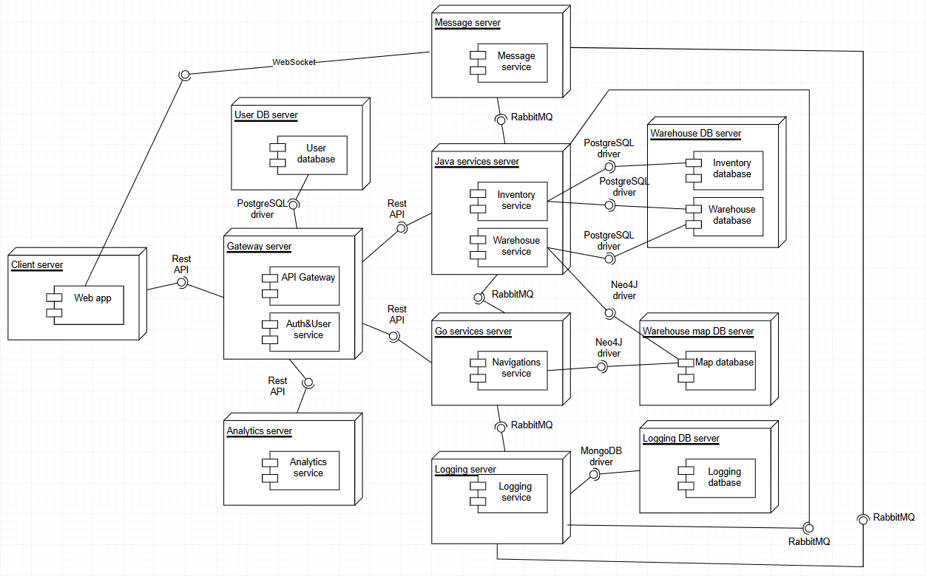
Архітектура створенного програмного забезпечення
UML діаграма розгортання
9

Slide 10
Архітектура створенного програмного забезпечення
API Gateway – єдина точка входу в систему.
Auth&User service – сервіс, який віповідає за роботу з користувачами та створення JWT токенів.
Analytics service – сервіс аналітики.
Message service – сервіс повідомлень.
Loggin service – сервіс логування подій.
Inventory service – сервіс відповідний за роботи з одиницями та замовленнями .
Warehouse service – сервіс відповідний за елементи складу, такі як зони, полиці, шляхи та вузли.
Navigation service – сервіс відповідний за пошук шляхів та роботою з графом
10

Slide 11
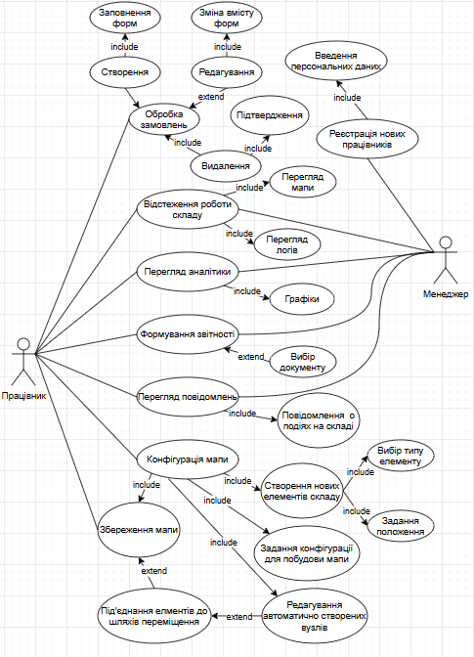
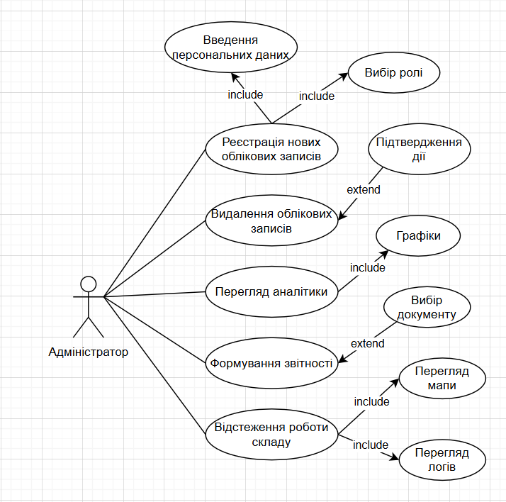
Архітектура створенного програмного забезпечення
Uml діаграма прецендентів
11

Slide 12
Опис програмного забезпечення, що було використано у дослідженні
Опис процесу розробки
Вибрані мови програмування та фреймворки
12

Slide 13
Дизайн системи
Методи
Послідовність
Технології
13

Slide 14
Приклад реалізації
Фрагменти коду з цікавими моментами розробленого програмного забезпечення
Скріншоти інтерфейсу
графіки
діаграми
14

Slide 15
Інтерфейс користувача
Скріншоти основних вікон інтерфейсу створеного програмного забезпечення
15

Slide 16
Тестування
Таблиці, що відображають тести та результати тестування програмного забезпечення
16

Slide 17
Публікація результатів
сертифікат про участь у конференціях
копія опублікованої статті
17

Slide 18
Підсумки
реалістичність та корисність отриманих результатів
можливості використання
можливий розвиток програмного забезпечення
18

